Slide 1

第一章 随机事件与概率
§1.1 随机现象与随机试验
自然界所观察到的现象:
确定性现象
随机现象
1.确定性现象
在一定条件下必然发生
的现象称为确定性现象.
如
“太阳从东边升起”,

Slide 2

“水从高处流向低处”,
确定性现象的特征:
条件完全决定结果
2. 随机现象
在一定条件下可能出现也可能不出现的现象
称为随机现象.

Slide 3



例1 “在相同条件下掷一枚均匀的硬币,观
察正反两面出现的情况”.
结果有可能出现正面也可能出现反面.
例2 “用同一门炮向同
一目标发射同一种炮弹多
发 , 观察弹落点的情况”.
结果: “弹落点会各不相同”.

Slide 4

例3 “抛掷一枚骰子,观察出现的点数”.
结果有可能为:
“1”, “2”, “3”,
“4”, “5” 或 “6”.
例4 “从装有白球和黑球的袋子中任意抽取一球”.
其结果可能为:
白球 、黑球

Slide 5

例5 “从一批含有正品和次品的产品中任意抽取一个产品”.
其结果可能为:
正品 、次品.
例6 “过马路交叉口时,
可能遇上各种颜色的交通
指挥灯”.
例7 “一只灯泡的寿命”
随机现象的特征:
条件不能完全决定结果

Slide 6

说明
1. 随机现象揭示了条件和结果之间的非确定性联系 , 其数量关系无法用函数加以描述.
2. 随机现象在一次观察中出现什么结果具有偶然性, 但在大量重复试验或观察中, 这种结果的出现具有一定的统计规律性 , 概率论就是研究随机现象的规律性的一门数学学科.
如何来研究随机现象?
随机现象是通过随机试验来研究的.
问题 什么是随机试验?

Slide 7
定义 在概率论中,把具有以下三个特征的试验称
为随机试验.
1. 可以在基本相同的条件下重复地进行;
2. 试验的所有可能结果是可预知的;
3. 每次试验将出现哪一个结果无法预知．
如 “抛掷一枚硬币,观察正面,反面出现的情况”.

Slide 8
(1) 试验可以在相同的条件下重复地进行;
(2) 试验的所有可能结果:
正面，反面;
(3) 进行一次试验之前不能确定哪一个结果会出现.
故为随机试验.

Slide 9


随机试验的结果称为随机事件，简称事件．比如，
抛硬币试验中”出现正面”是随机事件；掷一枚骰子
中，”出现奇数点”是一个随机事件等。
事件的关系及运算
必然事件：每次都会出现的事件．常用 表示．
不可能事件：每次都不会出现的事件．常用 表示．

Slide 10

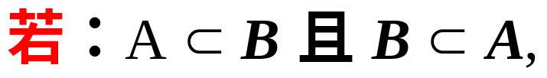
一.随机事件间的关系
包含关系：
若事件 A 出现, 必然导致 B 出现 ,
则称事件 B 包含事件 A,记作
图示 B 包含 A.
A
B
Ω
则称事件A与事件B相等,记作 A=B.

Slide 11

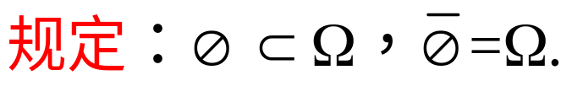
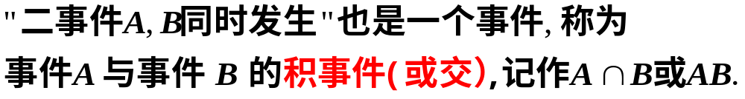
若事件A不出现，称为A的对立事件, 记作 .
若事件A, B不同时出现，称A与B互不相容.
二. 事件的运算
1 事件的交 (积)

Slide 12
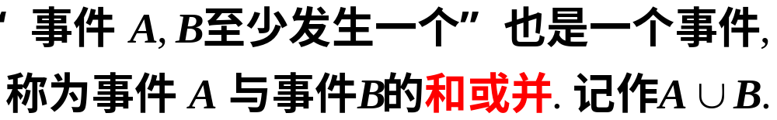
2 事件的和(并)
B
A
Ω

Slide 13




3. 事件的差
事件 “A 出现而 B 不出现”，称为事件 A 与 B 的差. 记作 A- B(或 A \ B )
图示 A 与 B 的差
A
B
B
A
Ω
Ω

Slide 14
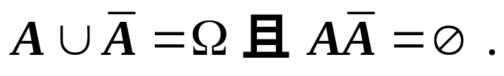

显然：
A
Ω

Slide 15

概率论与集合论之间的对应关系
记号 | 概率论 | 集合论
 | 必然事件 不可能事件 随机事件 A的对立事件 A出现必然导致B 出现 事件A与事件B相等 | 全集 空集 子集 A的补集 A是B的子集 A集合与B集合相等

Slide 16




事件A与事件B的和
A集合与B集合的并集
事件A与B的积事件
A集合与B集合的交集
事件A与事件B的差
A与B两集合的差集
A与B 两集合中没有
相同的元素
事件A与B互不相容

Slide 17


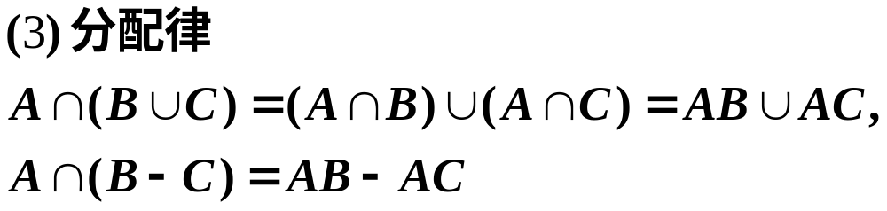
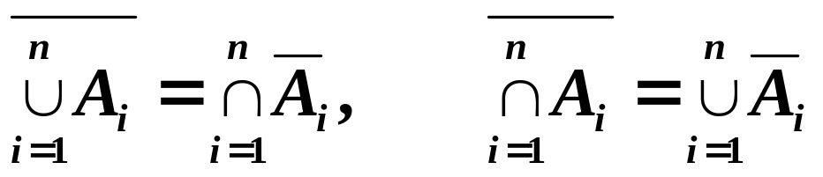
三. 事件运算的规律

Slide 18
例1 设A,B,C 表示三个随机事件,试将下列事件
用A,B,C 表示出来.
(1) A 出现 , B, C 不出现;
(2) A, B都出现, C 不出现;
(3) 三个事件都出现;
(4) 三个事件至少有一个出现;
(5) 三个事件都不出现;
(6) 不多于一个事件出现.

Slide 19
基本事件空间
定义 对于随机试验，它的每一个可能结果
称为样本点，由一个样本点组成的单点集称
为基本事件。所有样本点构成的集合称为随
机试验的样本空间或基本事件空间，用Ω
表示. Ω 即必然事件.

Slide 20
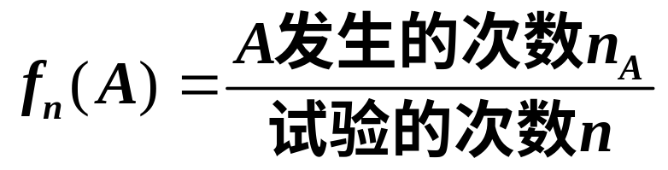
§1.2 概率的定义
一 概率的统计定义
在某个值 p 附近摆动，称 p 为 A 发生的概率.
二 概率的古典定义

Slide 21



古典概型
如果一个随机试验具有以下特征
（1）、试验的结果只有有限多个，
（ 2）、每次试验有且仅有其中一个
出现，且每个 出现的可能性相同.
则称该随机试验为古典概型。

Slide 22


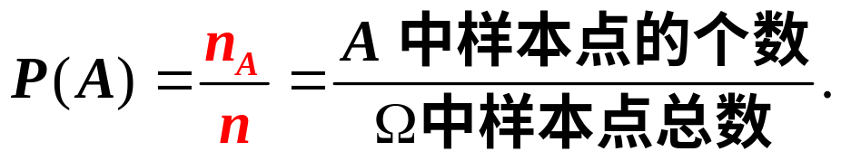
若 表示事件 A 中包含 的个数，
定义事件 A 的概率为
（概率的古典定义）
古典概型的基本模型:摸球模型
(1) 无放回地摸球

Slide 23
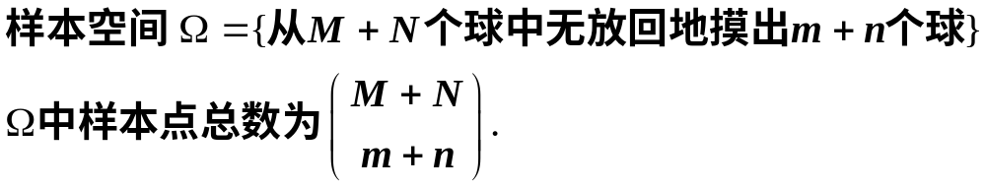
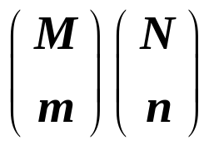
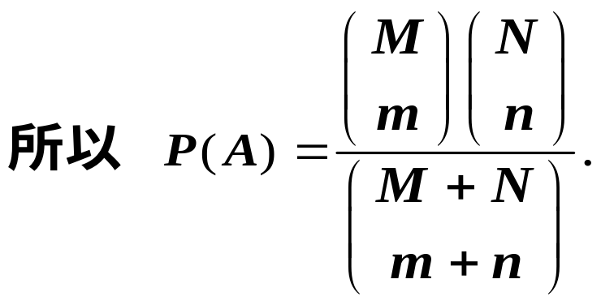
问题1 设袋中有M个白球和 N个黑球, 现从袋中无
放回地依次摸出m+n个球,求所取球恰好含m个白球,
n个黑球的概率?
解
设A={所取球恰好含m个白球,n个黑球}
A 所包含的样本点个数为

Slide 24
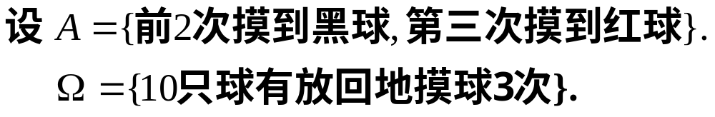
(2) 有放回地摸球
问题2 设袋中有4只红球和6只黑球,现从袋中有放
回地摸球3次,求前2 次摸到黑球、第3 次摸到红球
的概率.
解
4种
6种
第3次摸到红球
第1次摸到黑球
6种
第2次摸到黑球
第1次摸球
第2次摸球
第3次摸球
10种
10种
10种

Slide 25



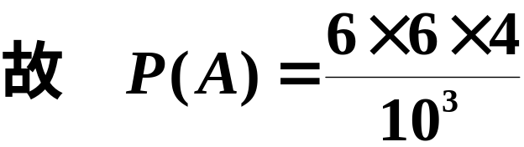

中样本点总数为
A 所包含样本点的个数为

Slide 26
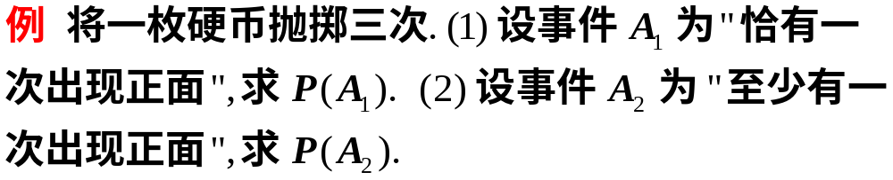


解

Slide 27
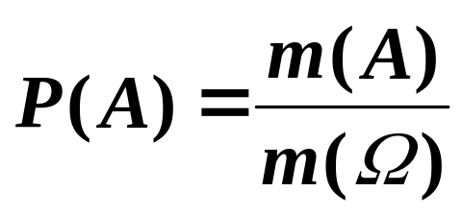

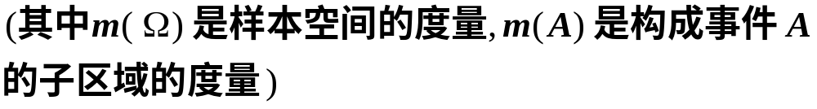
三、概率的几何定义
概率的古典定义要求试验的结果有限个, 如果结果无限个, 概率的古典定义就不适用了.人们引入了几何概型和几何定义.
定义 当随机试验的样本空间是某个区域,并且任意一点落在度量 (长度, 面积, 体积) 相同的子区域是等可能的,则事件 A 的概率可定义为

Slide 28
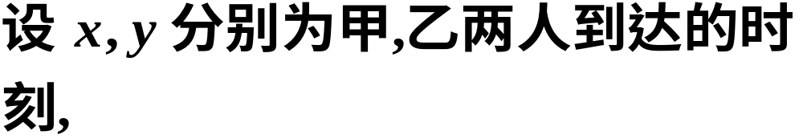


会面问题
例1 甲、乙两人相约在 0 到 T 这段时间内, 在预
定地点会面. 先到的人等候另一个人, 经过时间 t
( t<T ) 后离去.设每人在0 到T 这段时间内各时刻
到达该地是等可能的 , 且两人到达的时刻互不牵
连. 求甲、乙两人能会面的概率.
解
那么
两人会面的充要条件为

Slide 29






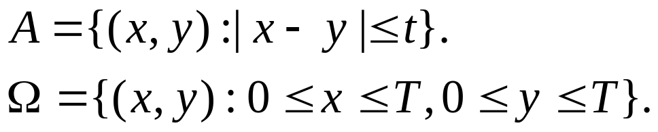


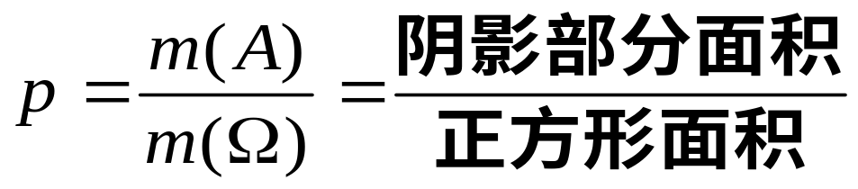
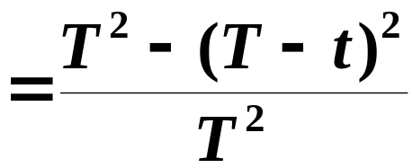
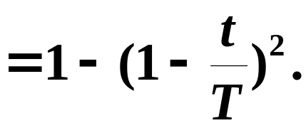
若以 x, y 表示平面
上点的坐标 ,
则有
故所求的概率为

Slide 30
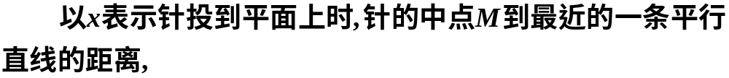



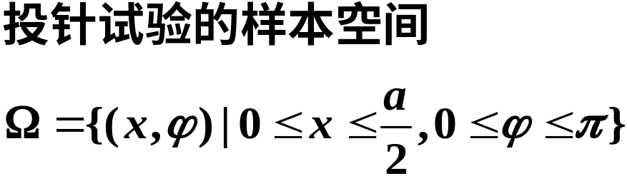

蒲丰问题
例2 1777年,法国科学家蒲丰(Buffon)提出了投针试验问题.平面上画有等距离为a(>0)的一些平行直线,现向此平面任意投掷一根长为l(l <a )的针,试求针与任一平行直线相交的概率P.
解：
x
a/2
0
ϕ
由投掷的任意性可知,这是一个几何概型问题.

Slide 31
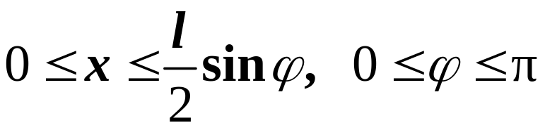
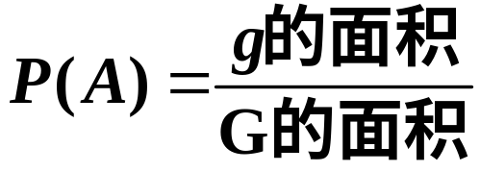


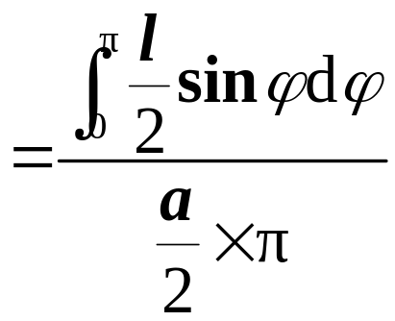
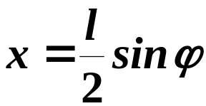

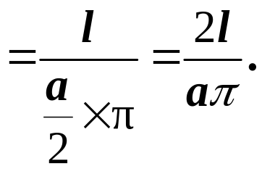




则A发生的充分必要条件是

Slide 32
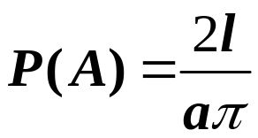
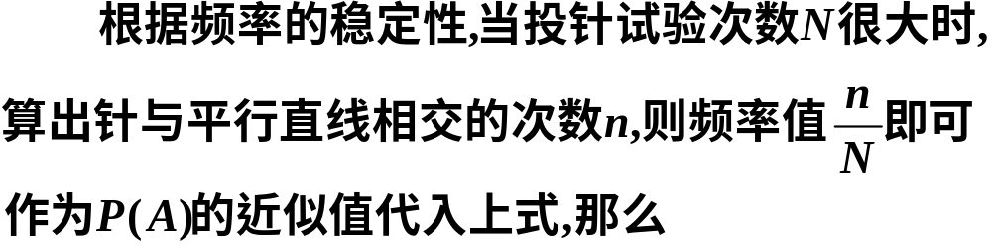
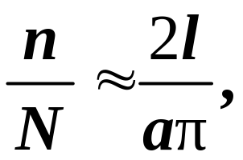
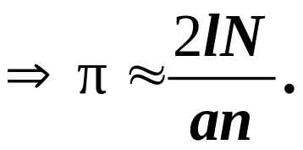
蒲丰投针试验的应用及意义

Slide 33

历史上一些学者的计算结果(直线距离a=1)
试验者
时间
针长
投掷次数
相交次数
Wolf
1850
0.8
5000
2532
3.1596
Smith
1855
0.6
3204
1218
3.1554
De Morgan
1860
1.0
600
382
3.137
Fox
1884
0.75
1030
489
3.1595
Lazzerini
1901
0.83
3408
1808
3.1415929
Reina
1925
0.5419
2520
859
3.1795

Slide 34
概率的统计定义和古典定义都存在一定的缺点和局限性 ，有必要寻找概率的统一定义 ．经过长期的研究，到1933年 , 苏联数学家柯尔莫哥洛夫在总结了前人研究成果基础上，提出了概率论的公理化结构 ,给出了概率的严格定义 ,使概率论有了迅速的发展.

Slide 35

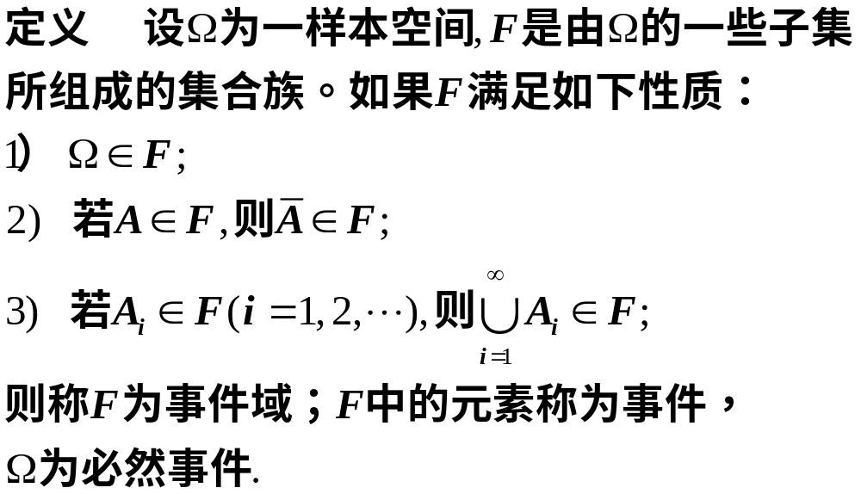

Slide 36
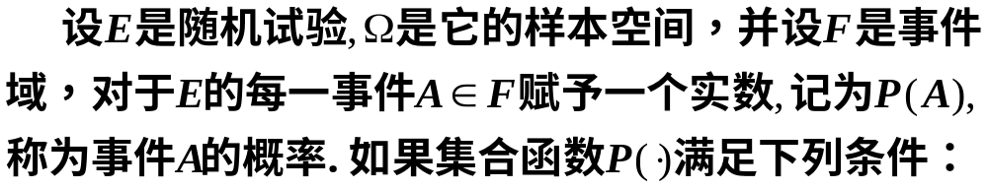
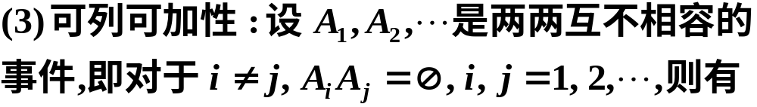
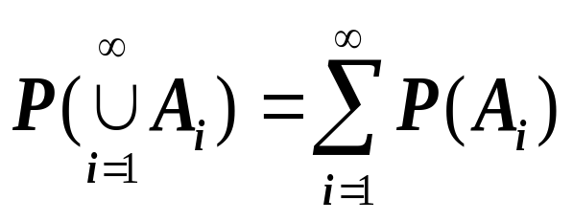
四. 概率的公理化定义

Slide 37
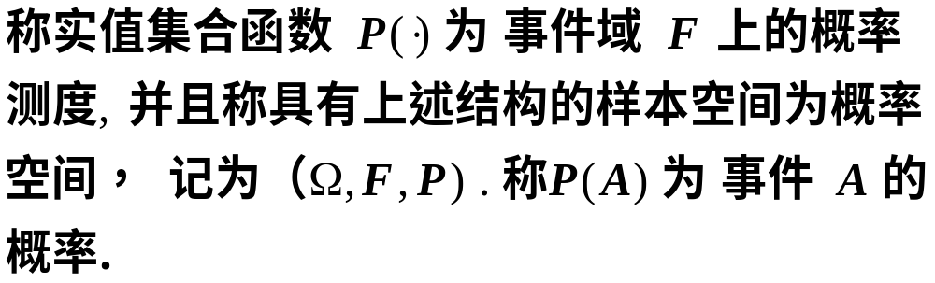


Slide 38
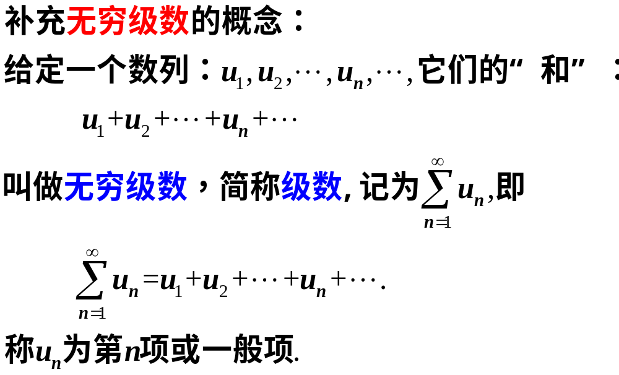

Slide 39
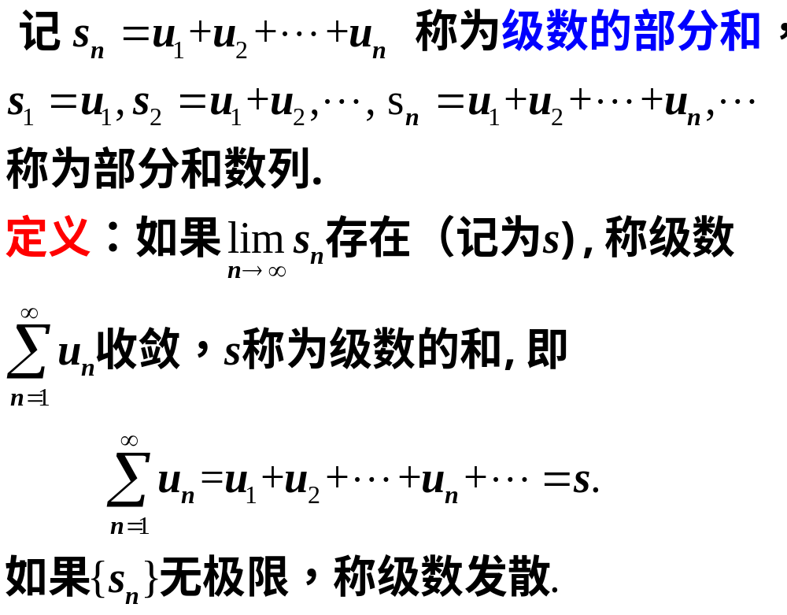

Slide 40
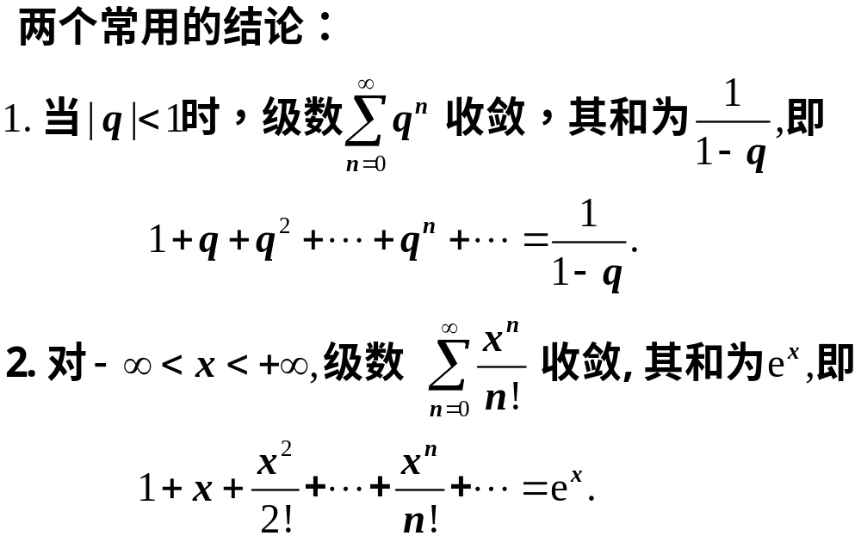

Slide 41


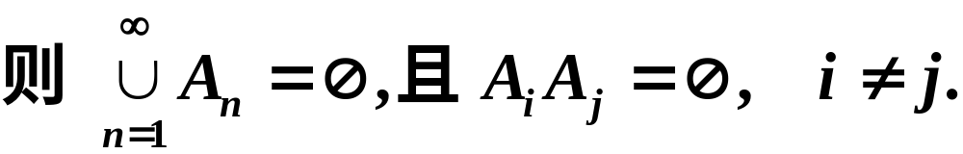
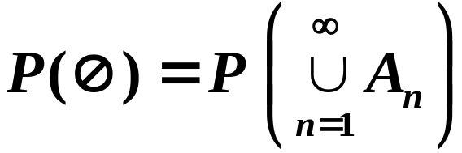
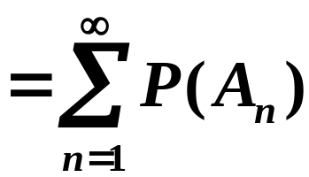
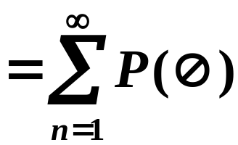
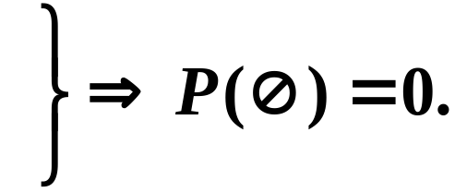

三. 概率的性质
证明
由概率的可列可加性得

Slide 42

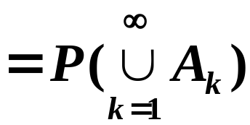
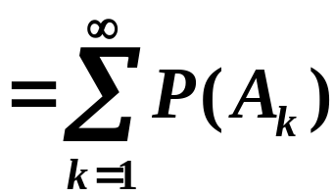
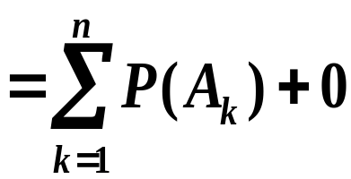


概率的有限可加性
证明
由概率的可列可加性得

Slide 43
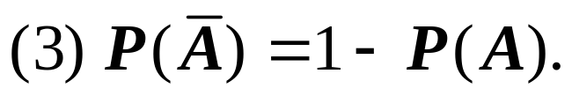




Slide 44



Slide 45





例 在1~2000的整数中随机地取一个数,问取到的整数既不能被6整除, 又不能被8整除的概率是多少 ?
设 A 为事件“取到的数能被6整除”,B为事件
“取到的数能被8整除”则所求概率为
解

Slide 46







于是所求概率为

